Slide 1
সবাইকে শূভেচ্ছো

Slide 2
পরিচিতি
শ্রেণীঃনবম
বিষয়ঃকৃষি শিক্ষা
অধ্যায় ১ম,পরিচেছদ-৪
সময়ঃ৫০ মিনিট
নাছির উদ্দিন
সহকারী শিক্ষক
আলহাজ্ব নওয়াব আলী আদশ উচ্চ বিদ্যালয় টেংরা,শ্রীপুর,গাজীপুর।

Slide 3
পাঠ পরিকল্পনা
ক্রম | ধাপ | কার্যক্রম | সময় | উপকরন
১ | প্রস্তুতি | কুশল বিনিময়, মনোযোগ আকর্শন, পাঠ ঘোষণা | ৫ মিনিট | D.C+পাঠ্য বই
২ | শিখন ফল-১ | সংক্ষিপ্ত আলোচনা, প্রদর্শ, একক কাজ | ৫মিনিট | D.C, খাতা, কলম
 | শিখন ফল-২ | জোড়ায় কাজ , সংক্ষিপ্ত আলোচনা , | ৮মিনিট | D.C, খাতা, কলম,চক, বোর্ড
 | শিখন ফল-৩ | দলীয় কাজ | ৭ মিনিট | D.C, কর্মপত্র
 | শিখন ফল-৪ | দলীয় কাজ | ১০মিনিট | D.C, খাতা, কলম,
৩ | মূল্যায়ন | সৃজনশীল প্রশ্ন | ১২মিনিট | D.C, খাতা, কলম
৪ | বাড়ির কাজ | প্রশ্ন | ২মিনিট | D.C, খাতা, কলম
৫ | সমাপ্ত | ধন্যবাদ | ১মিনিট | D.C, খাতা, কলম

Slide 4
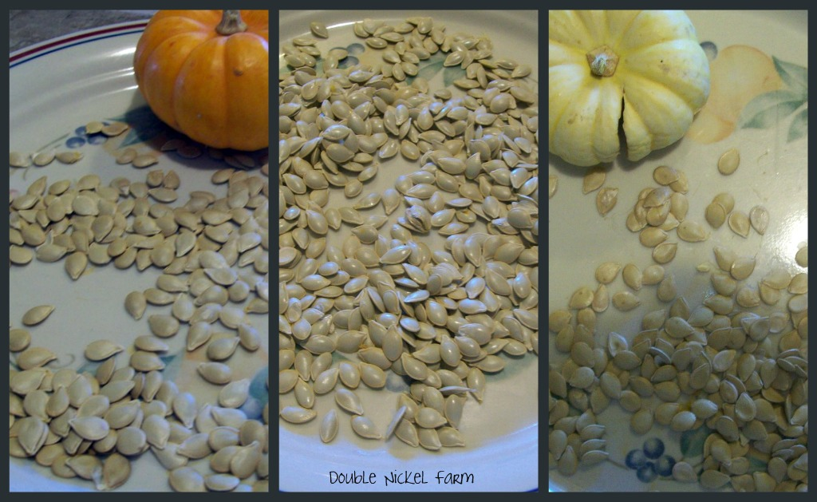
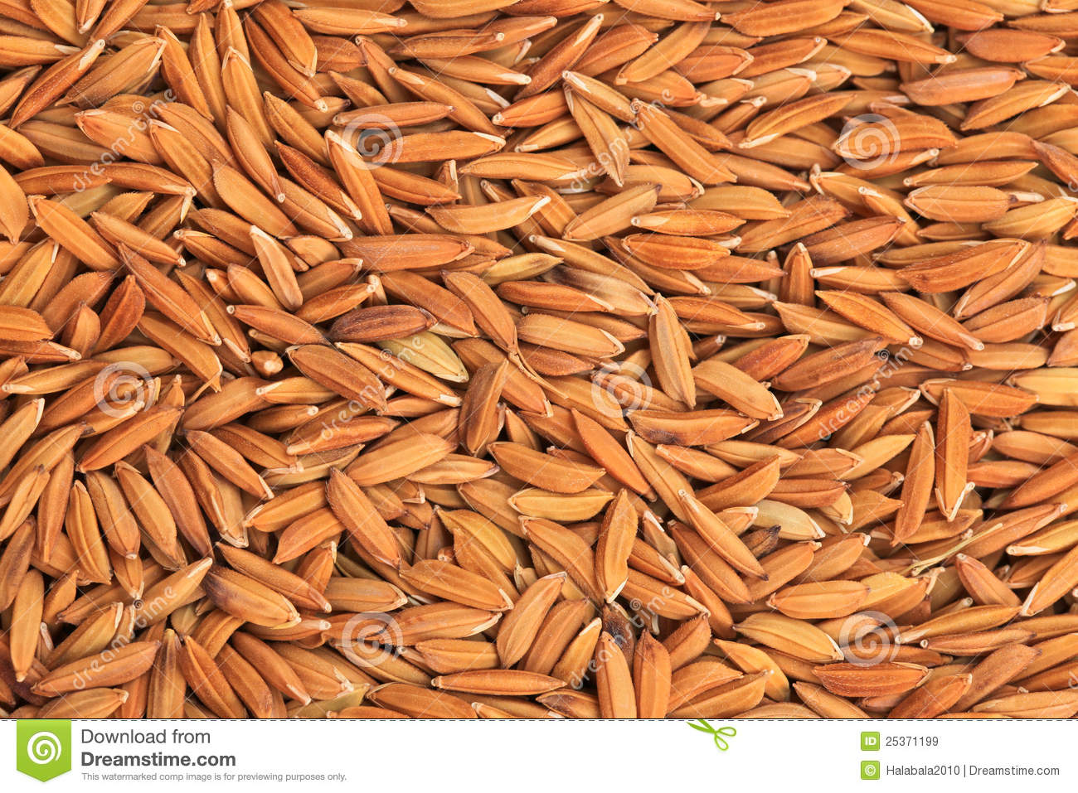
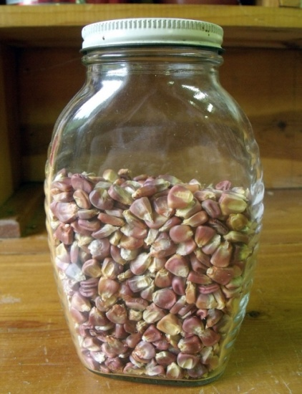

Slide 5
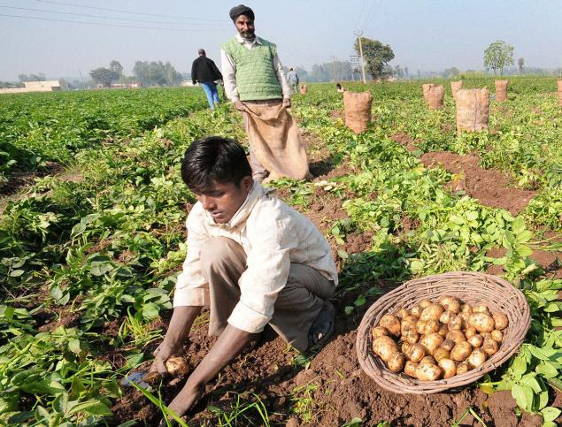
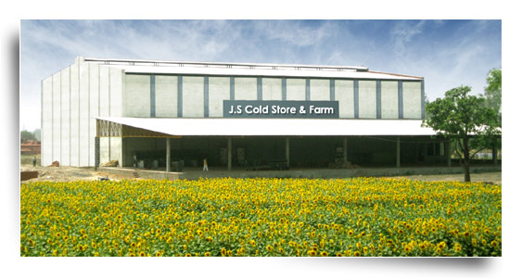
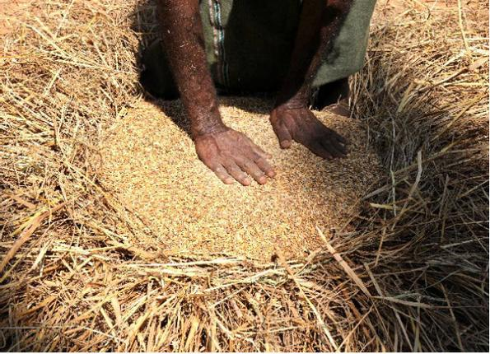

Slide 6
পাঠের শিরোনাম
বীজ সংরক্ষণ

Slide 7
শিখন ফল
১। বীজ সংরক্ষণের সংজ্ঞা কলতে পারবে।
২। বীজ শস্য উৎপাদনের শর্তসমূহ চিহ্নিত করতে পারবে।
৩। বীজ সংরক্ষণের বিভিন্ন পদ্ধতির ধারনা দিতে পারবে।
৪। উৎকৃষ্ট মানের বীজ চিহ্নিত করন ও এর প্রয়োজনীতা ব্যাখা করতে পারবে।

Slide 8
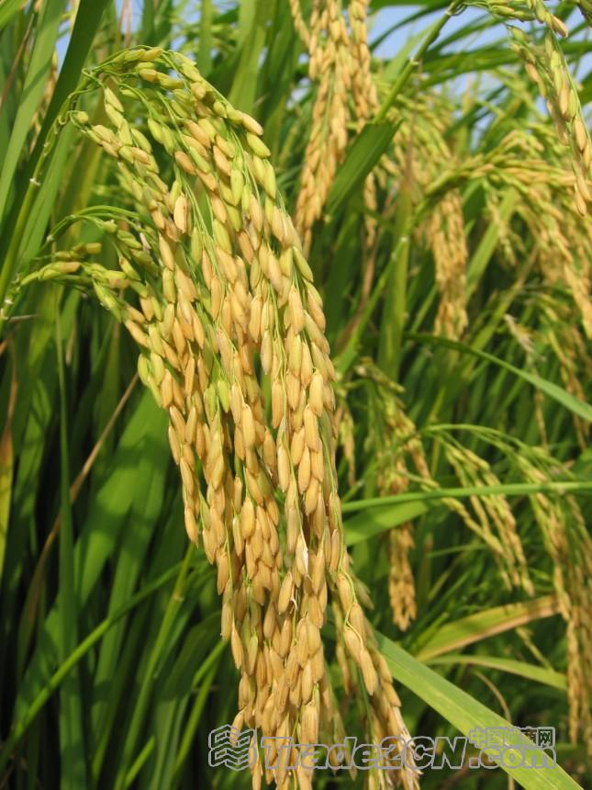
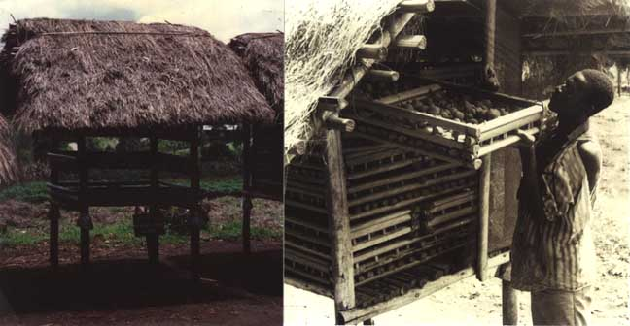

Slide 9
একক কাজ
বীজ সংরক্ষণ কাকে বলে লিখ ?
২ মিনিট

Slide 10
খাদ্যের ফসল
খাদ্যের ফসল
খাদ্যের ফসল
বীজ ফসল
খাদ্যের ফসল
খাদ্যের ফসল
খাদ্যের ফসল
খাদ্যের ফসল

Slide 11
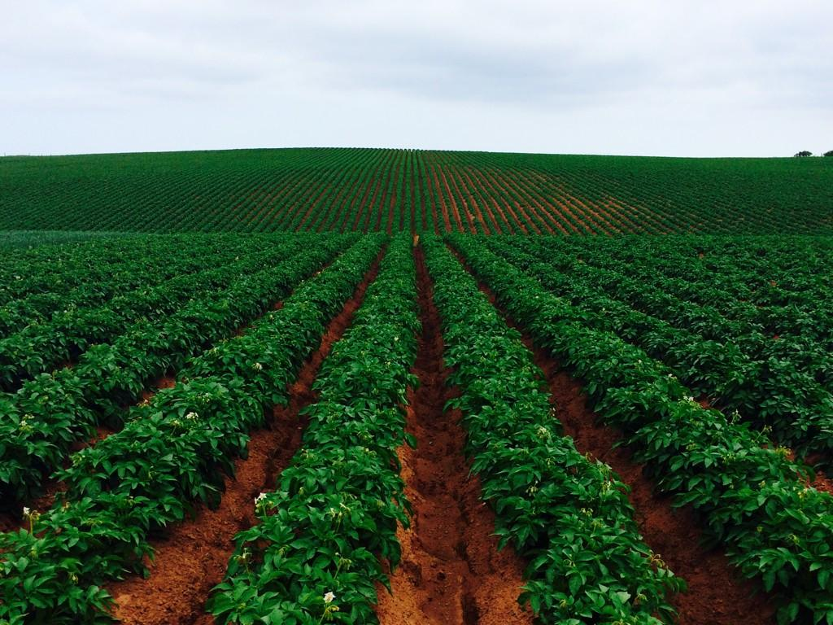
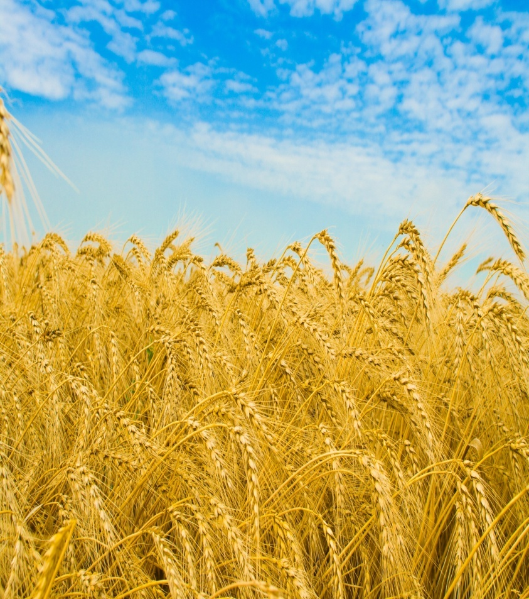
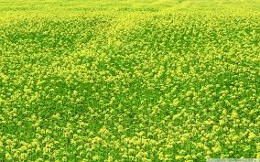
বীজ ফসল

Slide 12
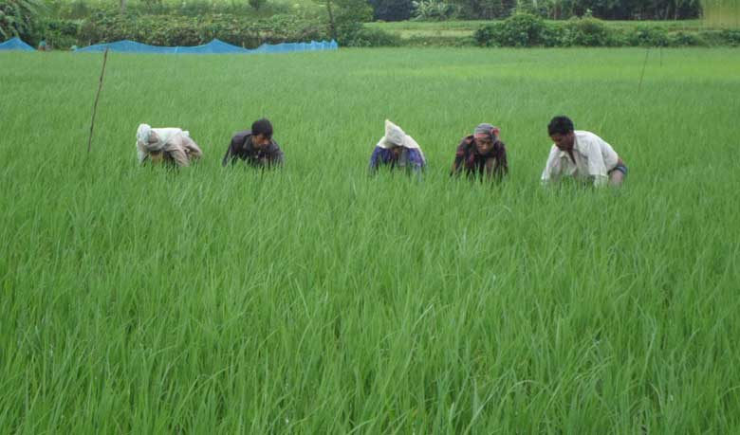

Slide 14
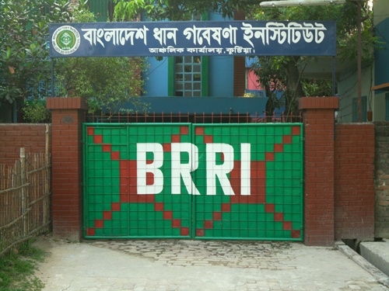
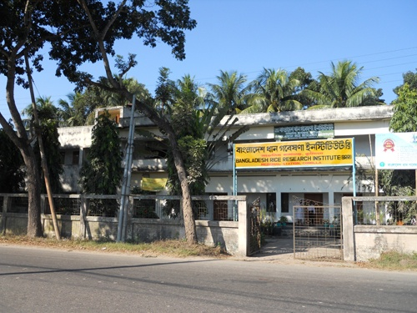

Slide 15
জোড়ায় কাজ
বীজ উৎপাদনের ৬ টি শর্ত লিখ
৫ মিনিট

Slide 16
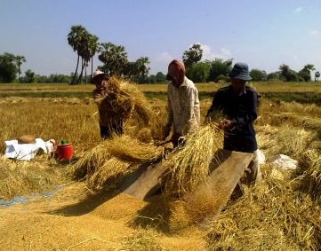
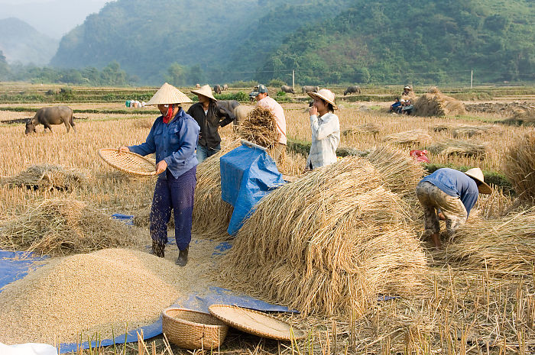
এসো ভিডিওটি দেখি

Slide 17
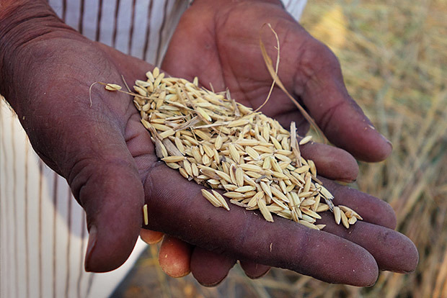
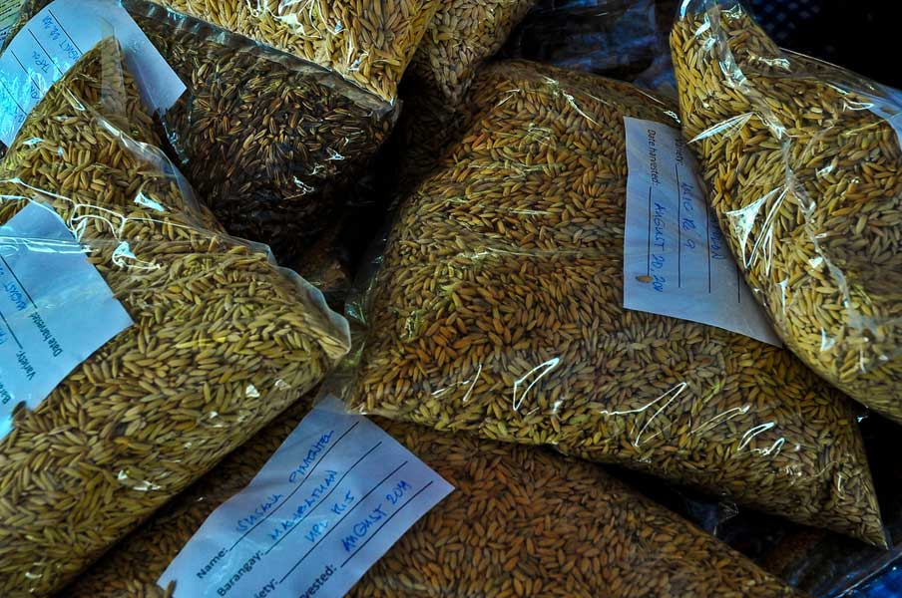
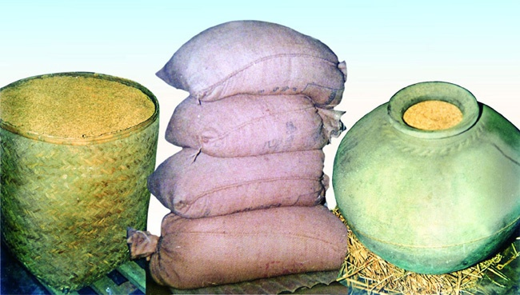

Slide 18
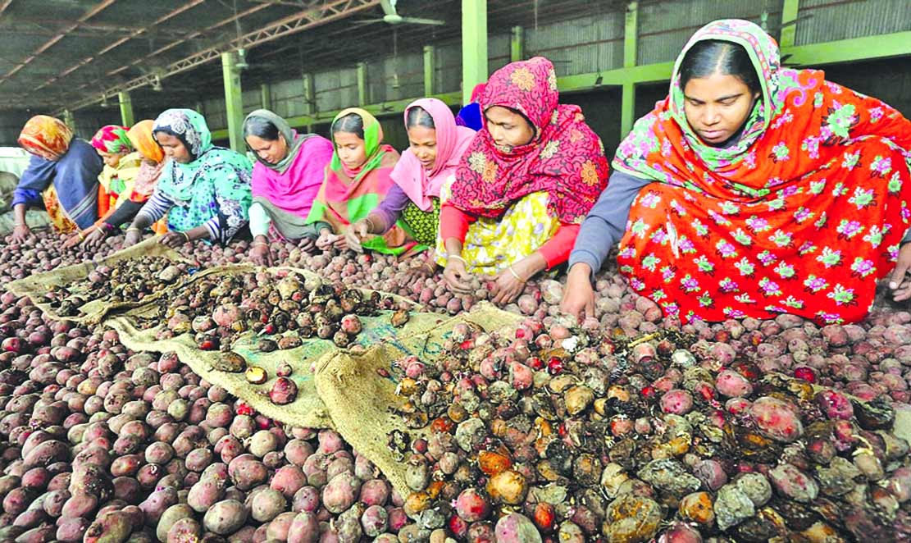

Slide 19
দলীয় কাজ
বিভিন্ন প্রকার বীজ সংরক্ষণ পদ্ধিতির অত্যাবশ্যকীয়
কাজগুলো পয়েন্ট আকারে লিখ।
৬ টি দলে ভাগ হয়ে
১০ মিনিট

Slide 20
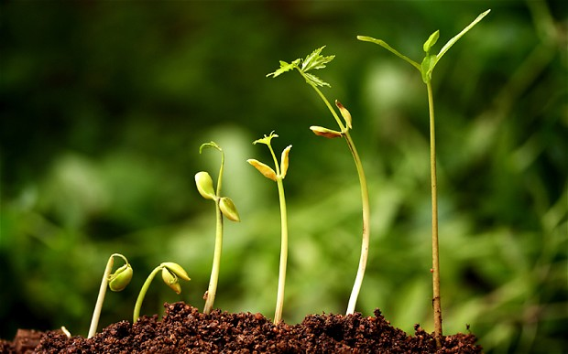
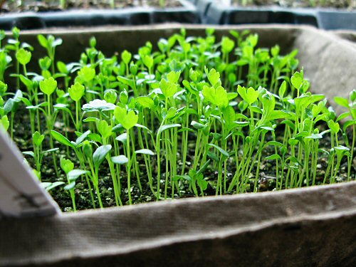

Slide 21
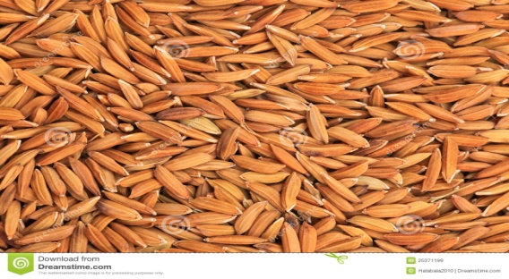
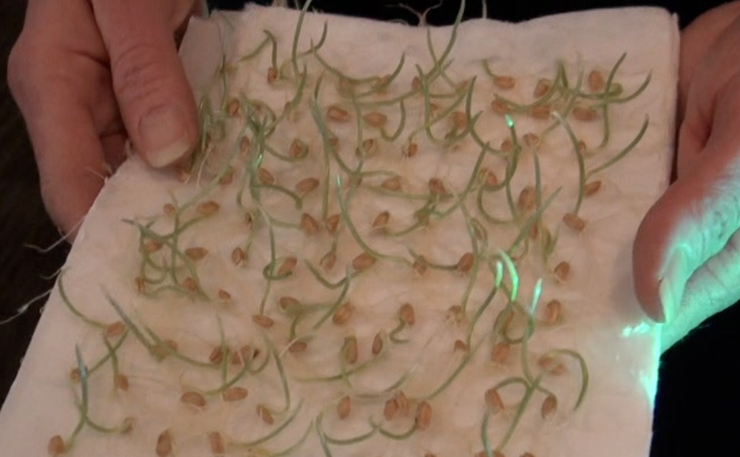
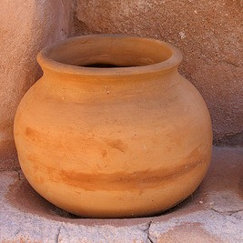
একশটি বীজ

Slide 23
মূল্যায়ন
ক) বীজ সংরক্ষন কি?
খ) বীজ উৎপাদনের চারটি শর্ত লিখ।
গ) বীজ সংরক্ষণের তিনটি পদ্ধতির বর্ণনা দাও।
ঘ) উৎকৃষ্ট মানের বীজ শনাক্তকরন পদ্ধতি উল্লেখপূর্ক এর
প্রয়োজনীয়তা তুলে ধর।

Slide 24
বাড়ির কাজ
বীজ সংরক্ষণের সমস্যাগুলো চিহ্ণিত করে সমাধানের উপায় সমূহ লিপিবদ্ধ কর

Slide 25
ধন্যবাদ

